Slide 1




架构和基础概念
云原生技术课堂
QQ讨论群/答案：云原生技术课堂
云原生技术课堂
微信公众号
个人微信/微信讨论群，请备注云原生技术课堂
腾讯课堂
架构和基础概念

Slide 2
课程目标
架构和基础概念
云原生技术课堂
组件的形象比喻
Kubernetes架构
Kubernetes集群上的主要组件
组件和组件是怎样交互的

Slide 3
组件的形象比喻
架构和基础概念
云原生技术课堂
组件名称 | 职责 | 形象 | 职责
节点 | master节点，worker节点 | 教学楼 | 有行政楼，1，2，3，4号教学楼
api-server | 负责所有接收和分析请求，是集群的中枢 | 校长 | 对学校负责，是整个学校的协调人
scheduler | 负责监控所有集群的资源使用情况 | 行政校长 | 对于整个校园的资源进行调度，分配工作
controller-manager | 监控controller，保证controller的健康 | 副校长-教务 | 负责学校内各个年级的教务主任的工作
etcd | 数据库 | 学生管理系统 | 存储所有信息
controller | 负责pod的状态监控，保证管辖内的pod一直向着既定目标改变 | 教务主任 | 安排课程，安排老师，保证每个学生都上好课
kubelet | 负责监控node上的状态是否健康 | 摄像头 | 负责监控班级内部的同学是不是上课开小差
service | 服务发现和负载均衡 | 班主任 | 负责班级内部事务
kubelet | 负责监控node上的状态是否健康 | 摄像头 | 负责监控班级内部的同学是不是上课开小差
kube-proxy | 负责给资源分配可用的网络 | 手机 | 让大家都可以通信
网络插件 | 提供网络功能和隔离功能 | 步话机频段/手机供应商 | 联通或者电信，可以给每个人一个手机号
pod | 最小调度单位 | 学生 | 我们来到学校都是为了完成学业
initcontainer | 在主容器启动之前的容器 | 肚子 | 吃饱了才能上学
sidecar | 辅助主容器的容器 | 书包 | 可以放上学的书，可以放水杯
daemonset | 每个节点上都有 | 厕所 | 每个教学楼都有，新建教学楼就得有厕所
deployment | 我们的应用都会做成deployment来服务 | 班级 | 学校都是以班级为单位进行教学任务的
namespace | 集群隔离 | 学校的区域 | 教学区域，app，大操场，default，老师办公室，kube-system
docker | 容器运行时 | 教师 | 负责学生的学习

Slide 4
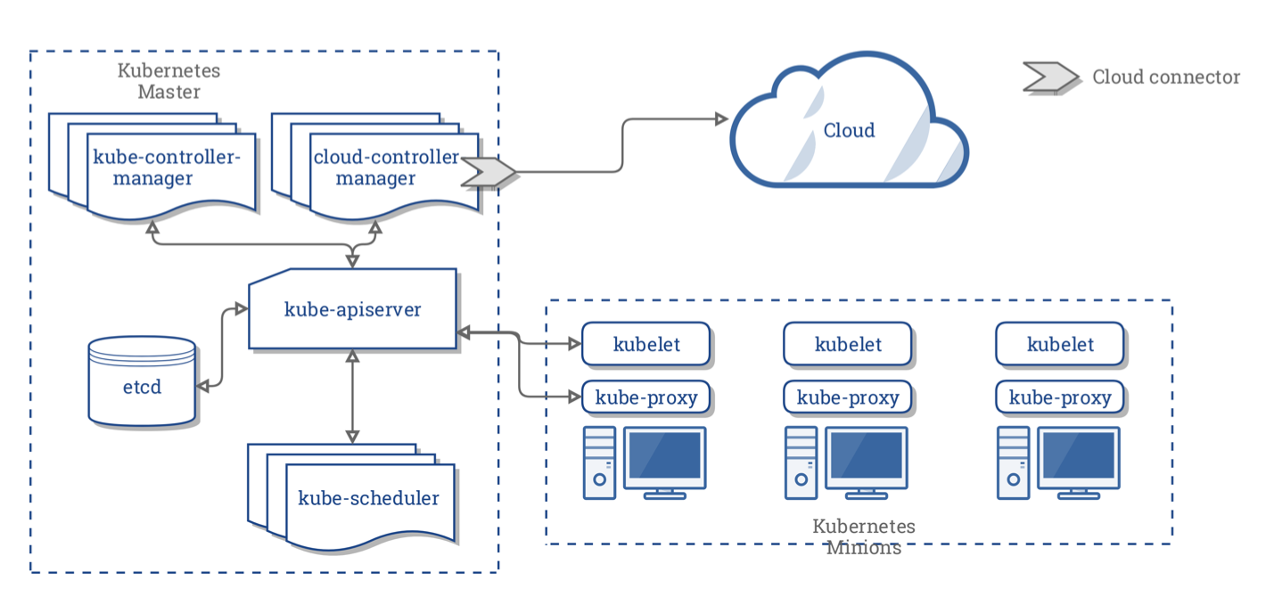
架构
架构和基础概念
云原生技术课堂

Slide 5
从角色来分
架构和基础概念
云原生技术课堂
kube-apiserver
校长
Master Node 行政楼
kube-scheduler
行政校长
etcd
数据库，校园管理系统
kube-controller-manager
教务校长

Slide 6
从角色来分
架构和基础概念
云原生技术课堂
kubelet
监控摄像头，带有AI功能
Worker Node 教学楼
kube-proxy
手机（需要有网络插件）
容器引擎（Docker）
老师

Slide 7
从逻辑来分
架构和基础概念
云原生技术课堂
Pods
学生
从逻辑上分
（Object）
Controller
教务主任
Service
班主任

Slide 8
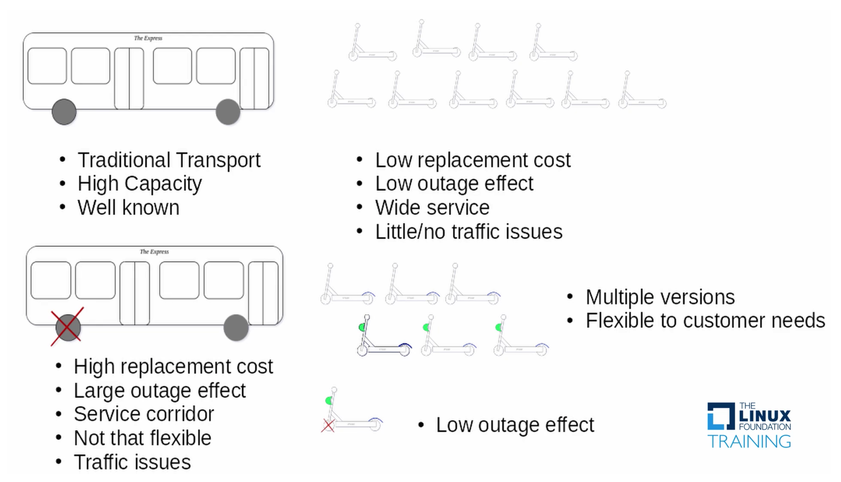
Pod的好处
架构和基础概念
云原生技术课堂

Slide 9
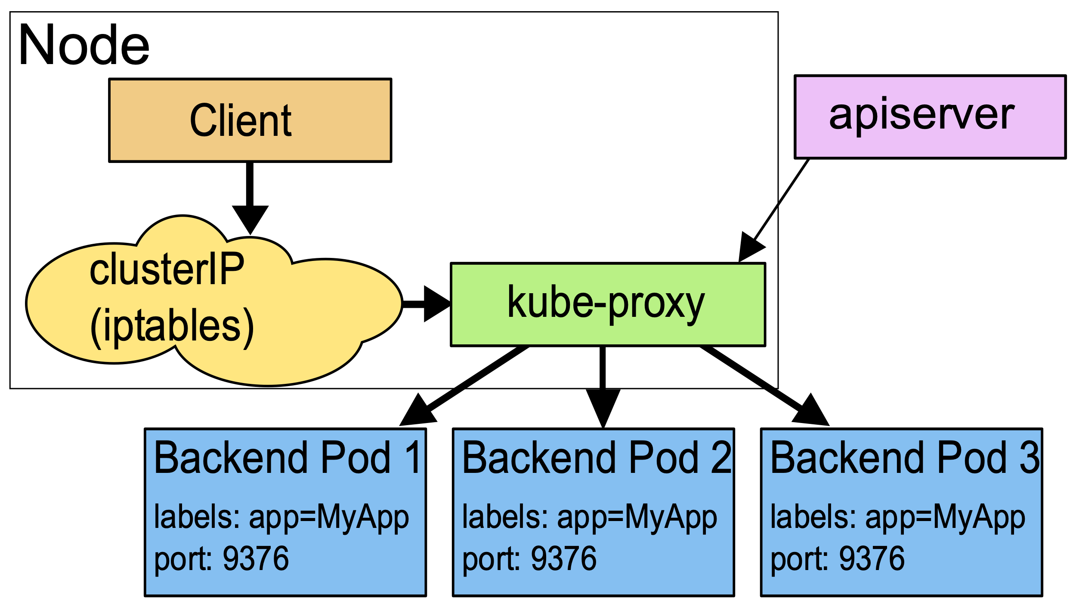
Service
架构和基础概念
云原生技术课堂

Slide 10
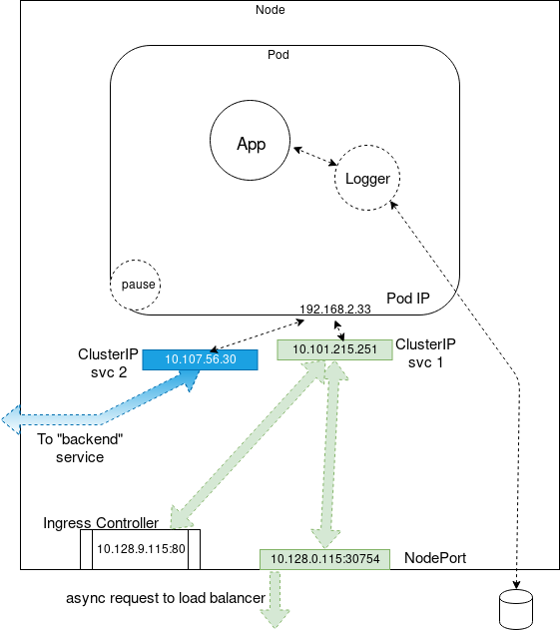
Service的网络
架构和基础概念
云原生技术课堂

Slide 11
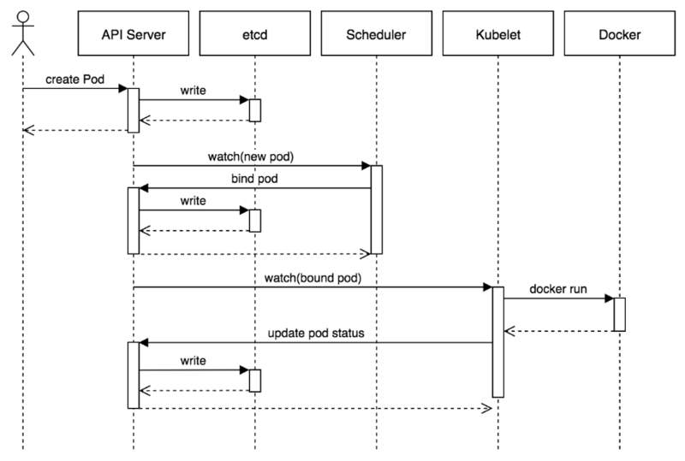
API调用的过程
架构和基础概念
云原生技术课堂

Slide 12
架构和基础概念
云原生技术课堂
QQ讨论群/答案：云原生技术课堂
云原生技术课堂
微信公众号
个人微信/微信讨论群，请备注云原生技术课堂
腾讯课堂
感谢您的观看

